Slide 1
Fundamentos de programación
Clase 8

Slide 2
Agenda
Asignación de responsabilidades
Técnica del experto
Técnica de descomposición de requerimientos
Constantes
Valores inmutables
Asociaciones opcionales

Slide 3
Asignación de Responsabilidades
Cada Clase debe tener a su cargo una serie de servicios y responsabilidades sobre la información que posee.
Técnica del experto
Técnica de descomposición de los requerimientos

Slide 4
Técnica del experto
El dueño de la información es el responsable de ella, debe permitir que otros tengan acceso y puedan pedir que se cambie su valor. (no significa que por cada atributo siempre haya dos métodos, uno de retorno y uno de modificación)
Define quién es responsable de hacer algo, pero son las reglas del contexto las que dicen cómo cumplir dicha responsabilidad.
Para utilizar esta técnica se debe recorrer todos los atributos y asociaciones y definir los métodos.

Slide 5
Técnica de descomposición de los requerimientos
Muchos requerimientos funcionales requieren más de un paso para poder resolverlos. Cada paso corresponde a la llamada a un método de alguna clase.
Se debe descomponer cada requerimiento funcional en los sub-problemas que se deben resolver.
Una vez identificados los servicios, se puede usar la técnica del experto para distribuir responsabilidades entre las clases.

Slide 6
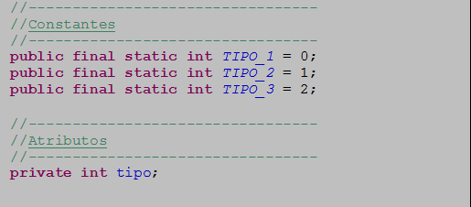
Constantes
Son nombres significativos que se pueden utilizar para asociar valores a opciones.
Por convención se definen como atributos en mayúsculas y si tienen más de una palabra se separan con “_” i.e PRECIO_MAXIMO

Slide 7
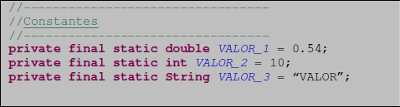
Valores inmutables
Son nombres significativos que remplazan valores que no van a cambiar durante la ejecución del programa
Es una buena práctica usar constantes especialmente para el mantenimiento de las aplicaciones

Slide 8
Asociaciones opcionales
Pueden haber asociaciones que dependiendo del estado del programa representan objetos que pueden o no existir.
Cardinalidad representa el número de instancias de una clase que se pueden manejar a través de una asociación.
Para una asociación que puede o no existir la cardinalidad se expresa 0..1
Dentro de un método para indicar que el objeto no existe, se utiliza el valor null
Cuando se intenta llamar a un método de un objeto que no existe, el compilador muestra el error de compilación NullPointerException

Slide 9
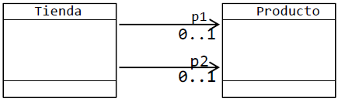
Asociaciones opcionales
p1 = null;
p2 = null;

Slide 10
¿Preguntas?

